Slide 1


층간소음, 함께 해결해요!
민원 콜센터 팀 – 김하연, 이지수

Slide 2
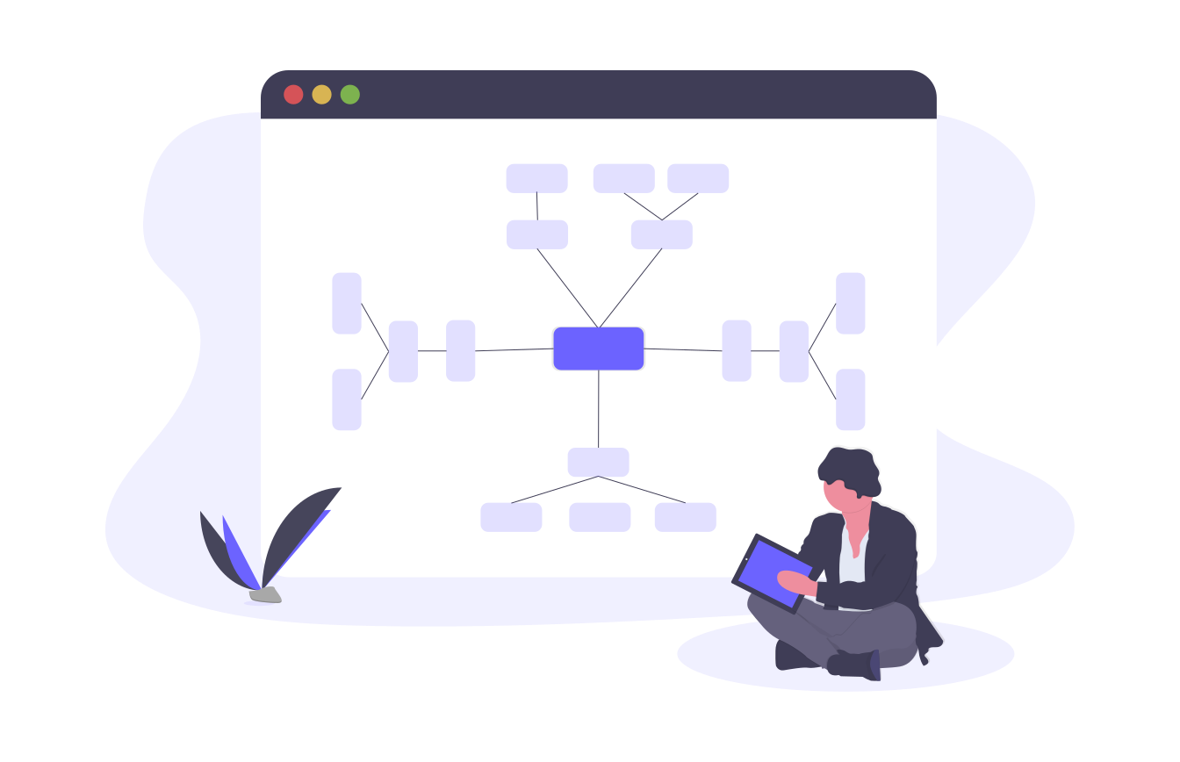
아이디어 브레인스토밍 과정
층간소음 문제로 이웃과의 사이가 멀어진 경험에서 기능 필요성을 발견하였습니다. 비대면 소통 창구 기능을 통해 감정을 배제하고 문제를 해결 할 수 있을 것을 기대합니다.

Slide 3
저희 팀이 추가한 기능은
층간소음 민원 게시판
입니다!

Slide 4
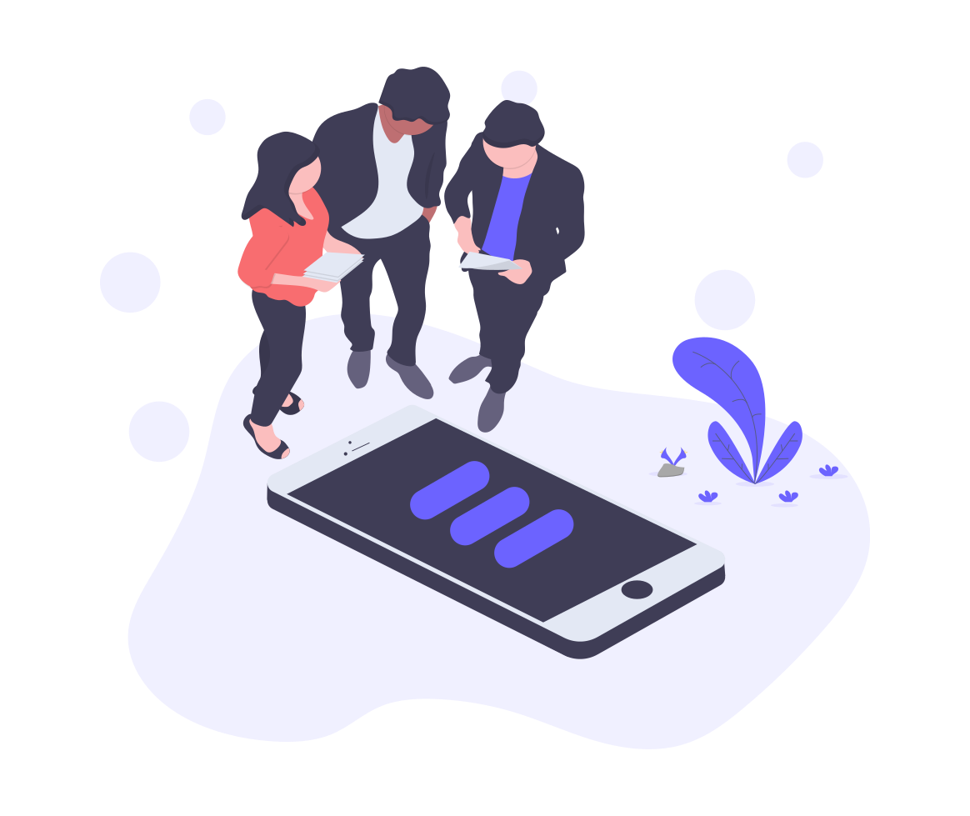
세부 내용 및 기대 효과
앱 내에서 특정 사람들에게 감정을 배제하고 민원만을 전달할 수 있습니다.
청각장애인 뿐 아니라 모든 다세대주택 거주자들이 활용할 수 있습니다.
또한, 게시판 기능을 통해 정보교류 및 친목 도모를 기대할 수 있습니다.

Slide 5
디자인 & 앱 스크린샷
민원 제기 화면
정해진 양식에 따라 상대방이 모르고 있었던 층간 소음 피해 사실을 비대면으로 전달할 수 있습니다.

Slide 6
디자인 & 앱 스크린샷
게시판(자유게시판 등)
층간소음 민원 뿐 아니라 주민들이 자유롭게 소통할 수 있도록 합니다.

Slide 7

결과물 시연하기
완성한 앱의 시연 영상을 첨부하거나, 실제 시연을 진행해 주세요.

Slide 8
감사합니다 👍

